Slide 1

CTi Computerunterstützte ticketerkennung und informationsextraktion
Ritz LucA Seglias Lukas

Slide 2

Was ist cti?

Slide 3
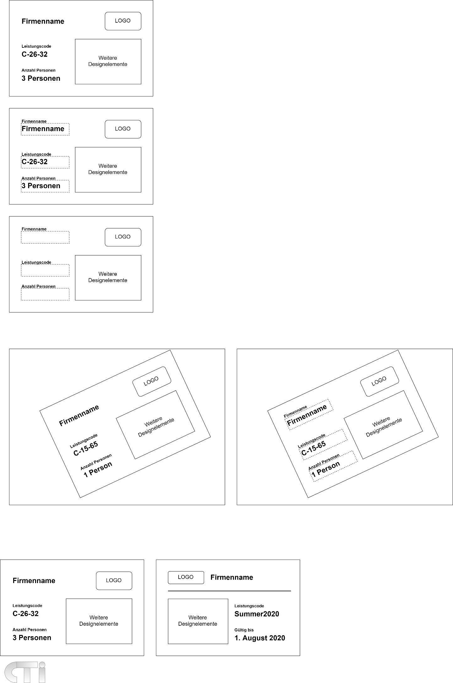
Zielsetzung / anforderungen
Vorlagen
Bild
Textbereiche
Eingabebild
Teilweise verdeckt
Gedreht
Skaliert
Matching
Textextraktion
Windows & Linux
C++ & Java

Slide 4
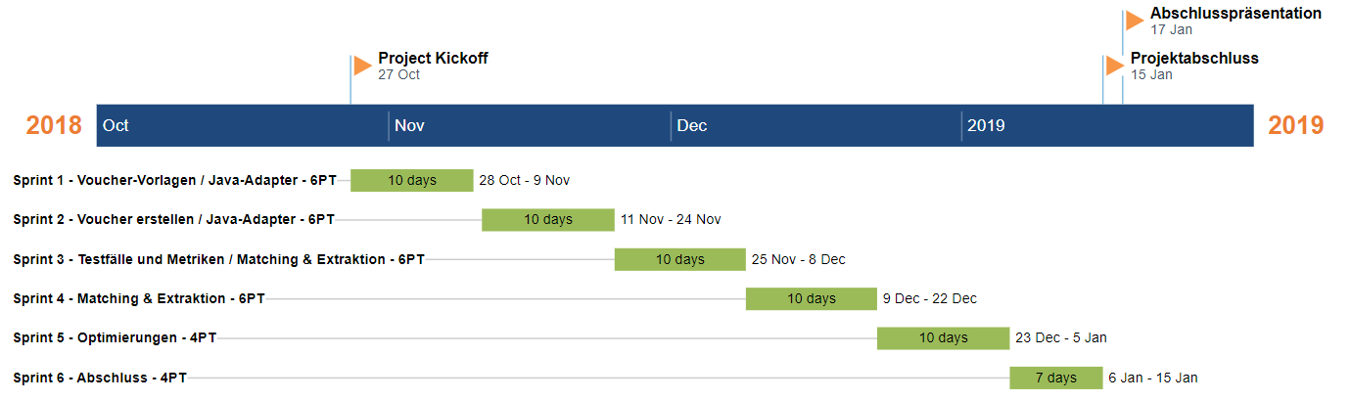
Vorgehen und Planung

Slide 5
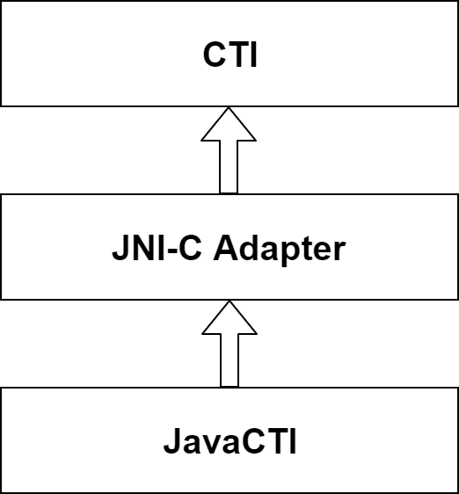
Architektur I

Slide 6
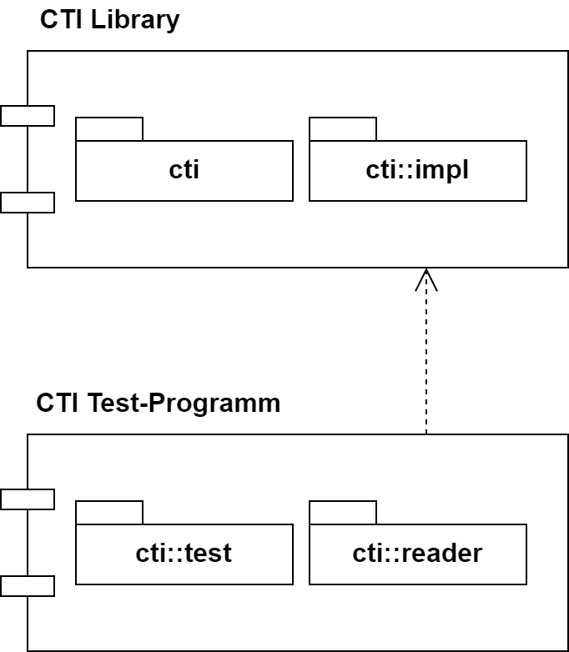
Architektur II

Slide 7
herausforderungen
Aufsetzen des Projekts
Windows-Umgebung
Linux-Umgebung (Docker-Build / Test)
Java-Adapter (Allgemeine Vorgehensweise)

Slide 8
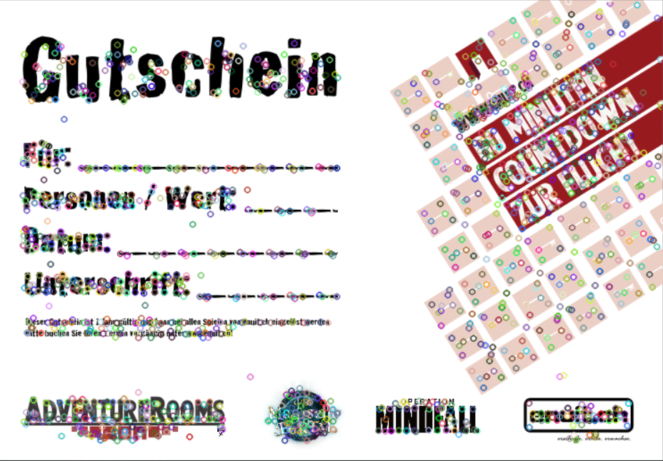
Herausforderung - Matching

Slide 9
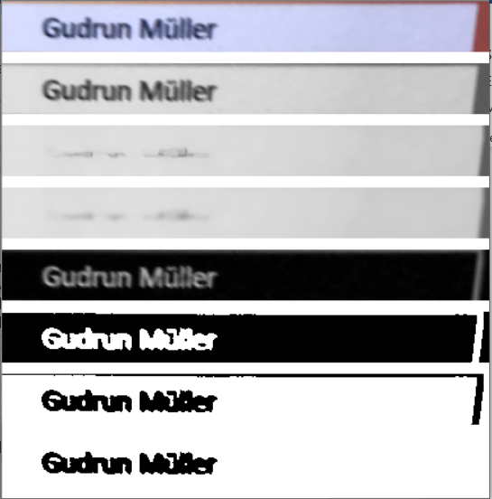
Herausforderung - Extraktion

Slide 10
Resultate
Matching
Extraktion
93.8%
87.6%
266 ms/Test
564 ms/Test
17 Testvorlagen
87 Testbilder

Slide 11
Demonstration

Slide 12
Lessons learned
Frühzeitige Erarbeitung der Testdaten
Genug Zeit für Unbekanntes einplanen
→ Projekt erfolgreich

Slide 13
fragen
?

